Slide 1

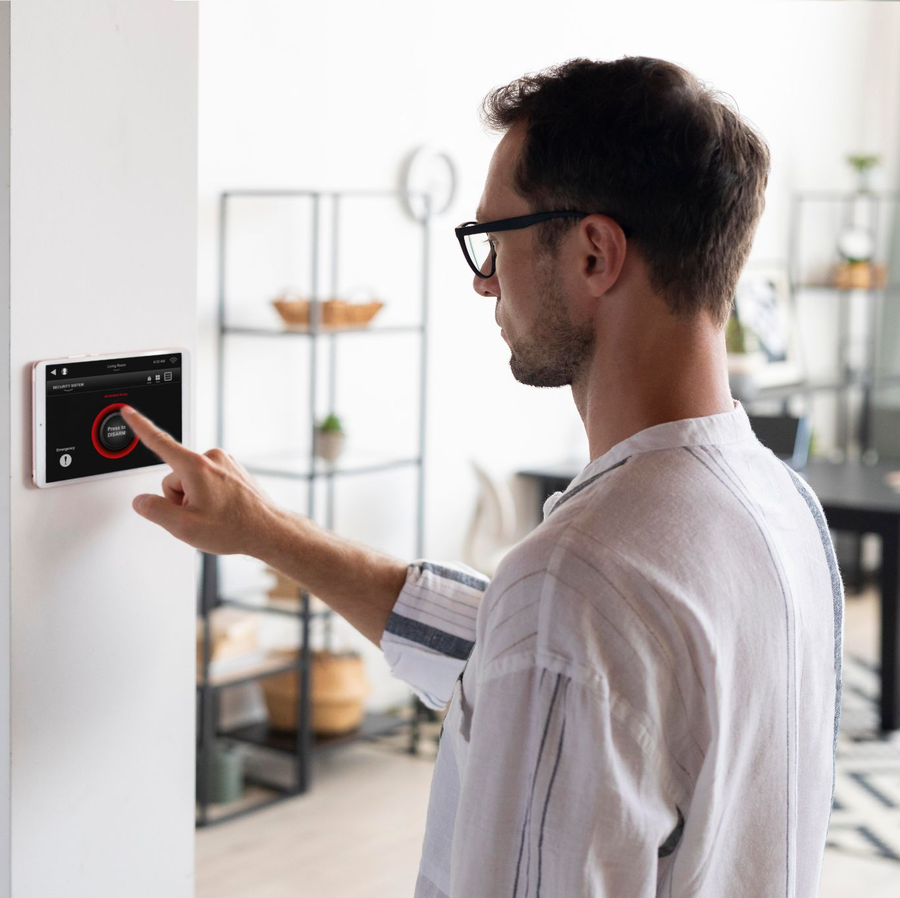
REALISATION D’UN PROTOTYPE D’UNE MAISON INTELLIGENTE AVEC CONTROLE VOCAL « SMART HOUSE »
Project de Fin d’Études
Sciences Mathématiques et Informatiques
Réalisé par : Encadré par :
El khaiari Ayoub ElGhayate Marouane Mr. Tairi Hamid
Année universitaire : 2022-2023

Slide 2
PLAN
1 -PROBLEMATIQUE
2 -PROTOTYPE PROPOSE
3 -CONCEPTION ET REALISATION
4 -CHOIX DES TECHNIQUES
5 -DEMONSTRATION
6 -CONCLUSION ET PERSPECTIVE

Slide 3
01. PROBLEMATIQUE

Slide 5


Slide 6
02. PROTOTYPE PROPOSE

Slide 7
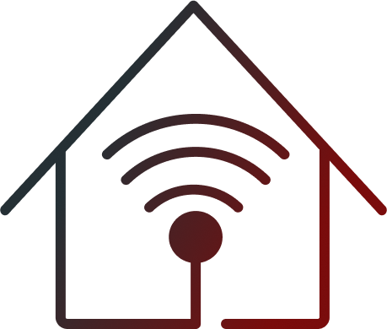
PROTOTYPE
Porte et fenêtres
Lampe
Panneau solaire
Arduino
Capteur
Bluetooth
Afficheur LCD

Slide 8
03. CONCEPTION ET REALISATION

Slide 9
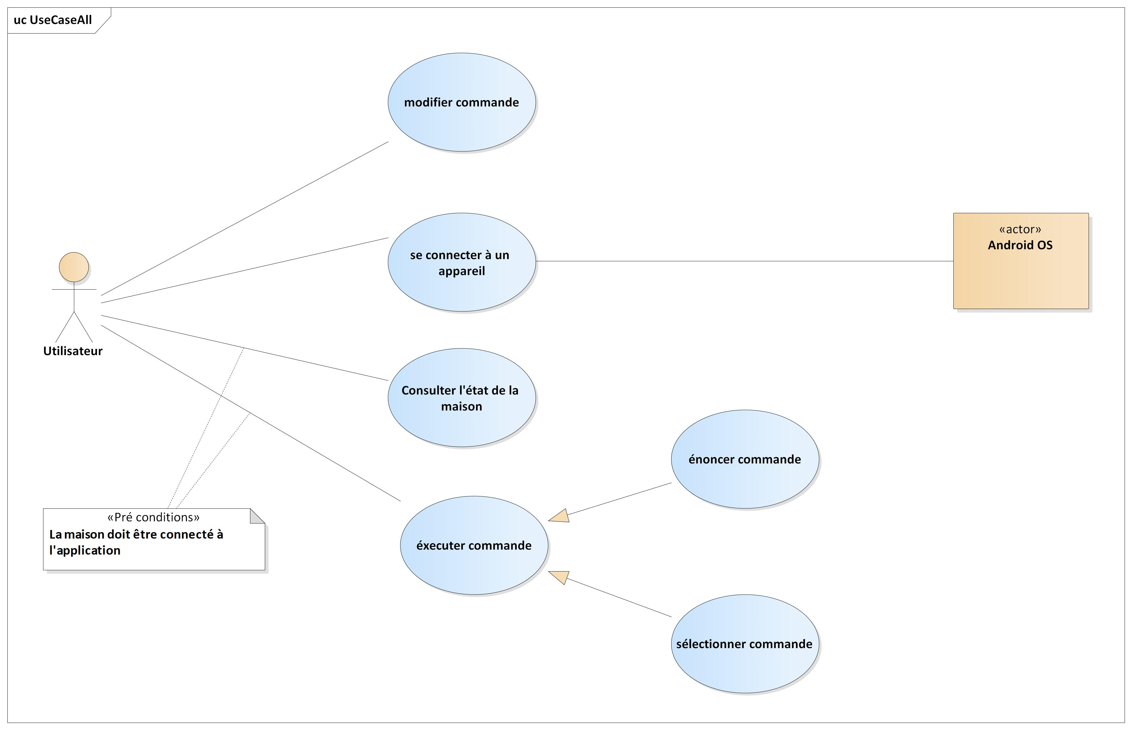
Diagrammes des cas d’utilisation

Slide 10
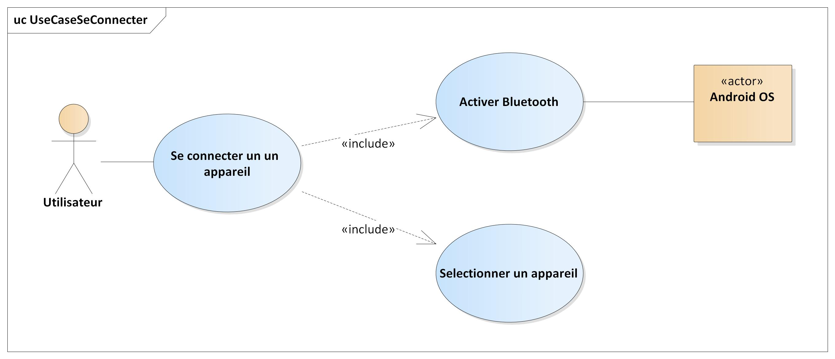
Cas d’utilisation: Se connecter

Slide 11
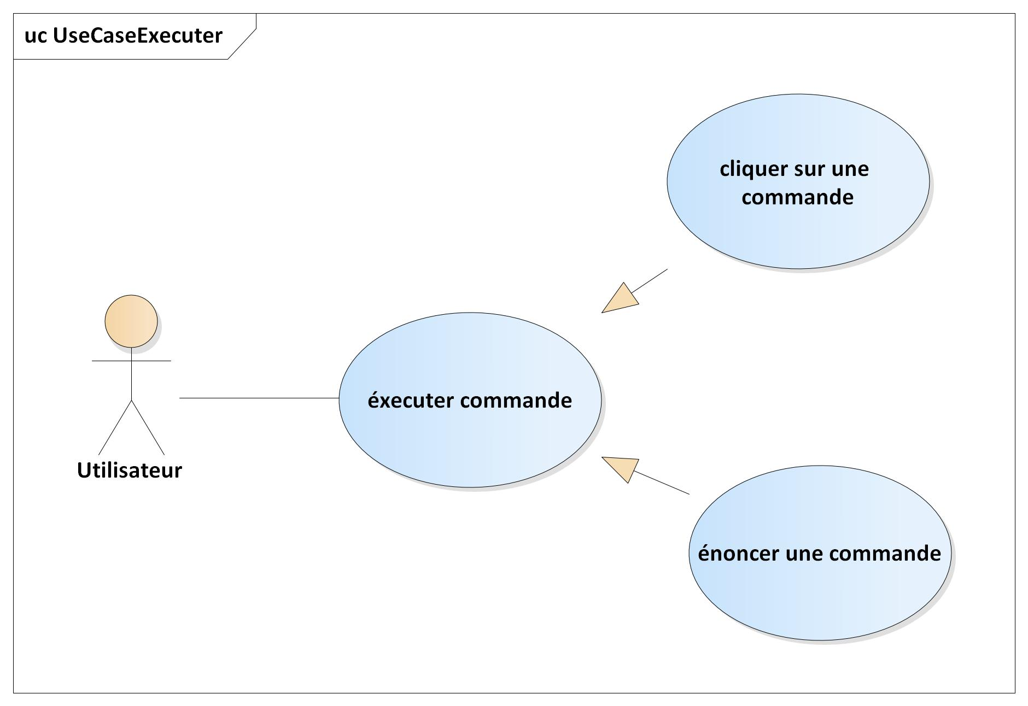
Cas d’utilisation: éxecuter une commande

Slide 12
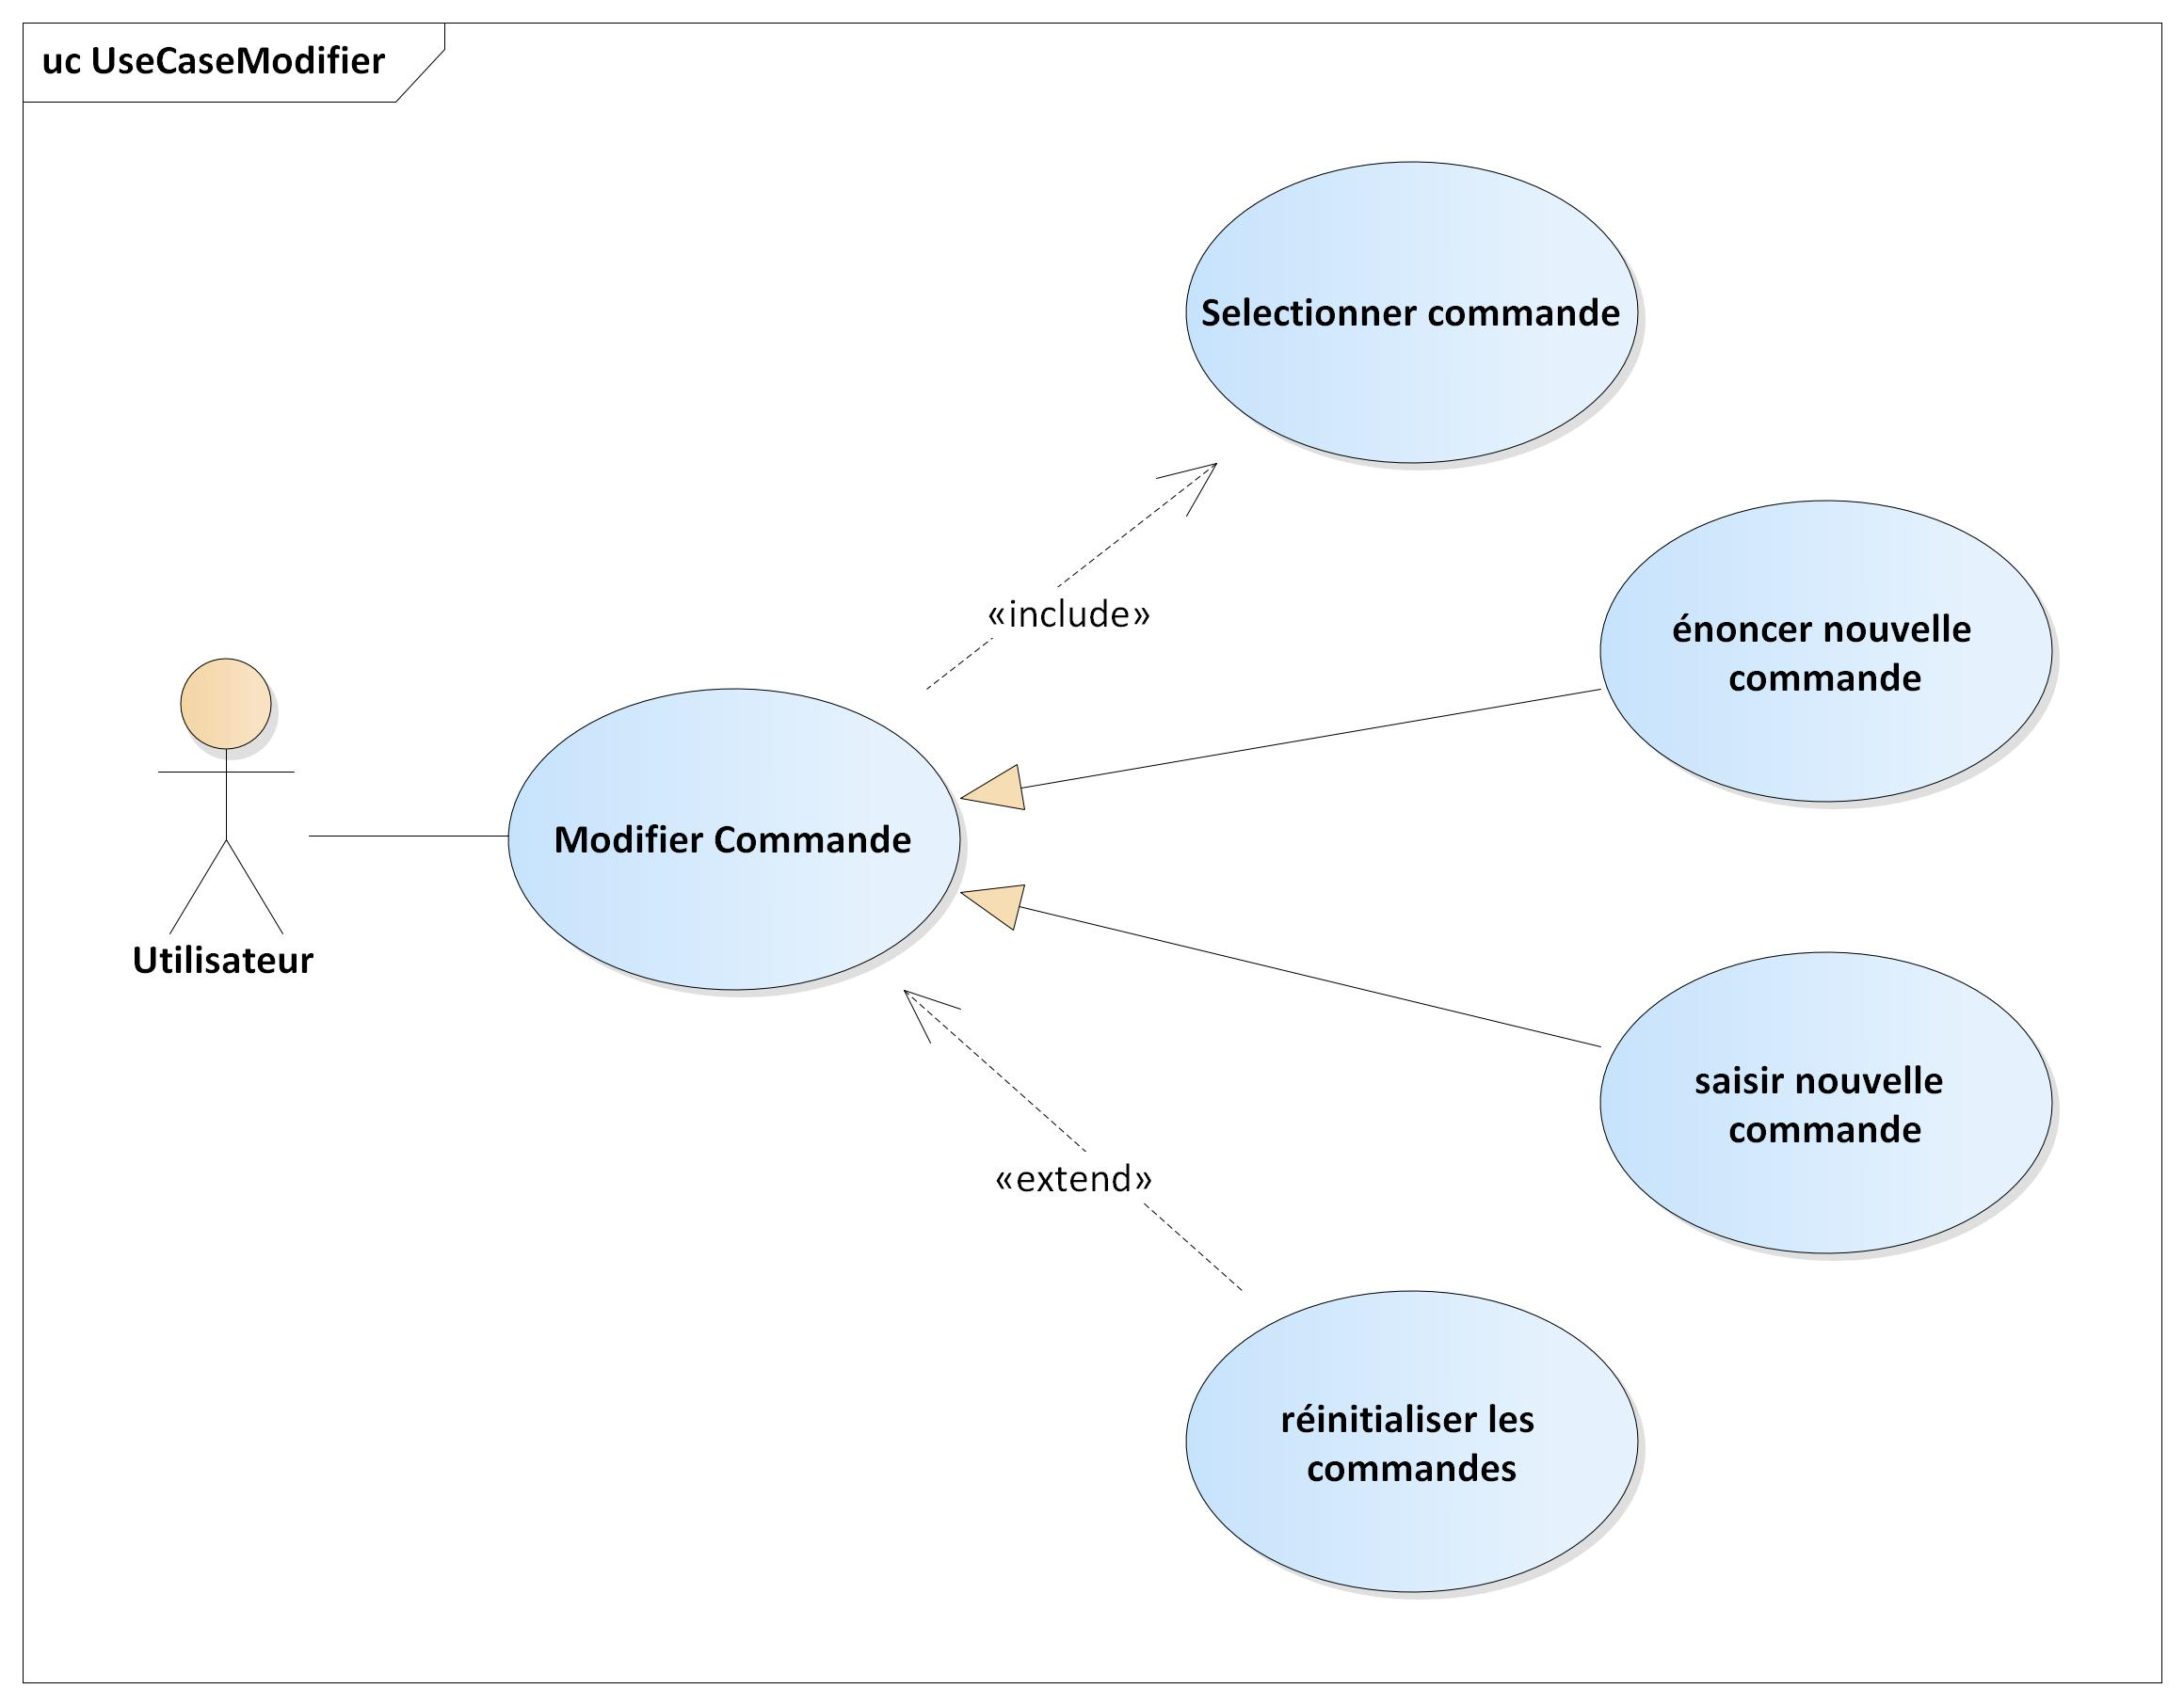
Cas d’utilisation: modifier une commande

Slide 13
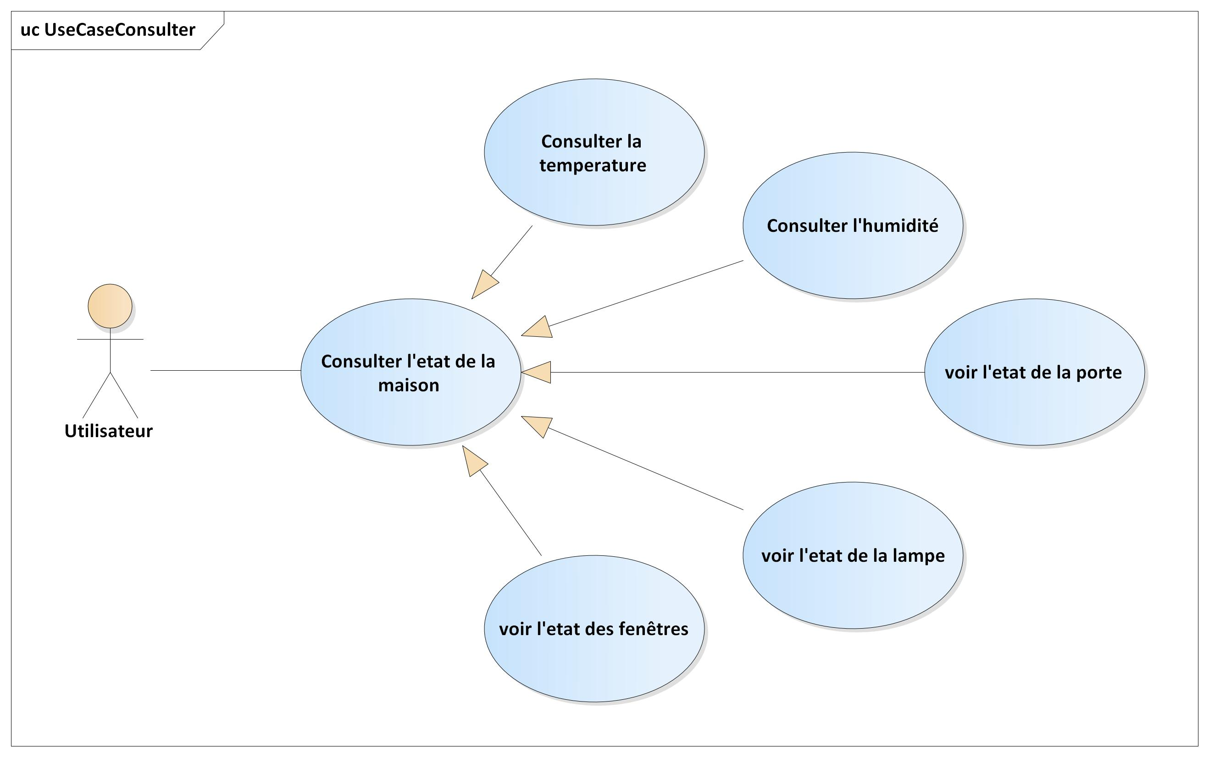
Cas d’utilisation: consulter

Slide 14
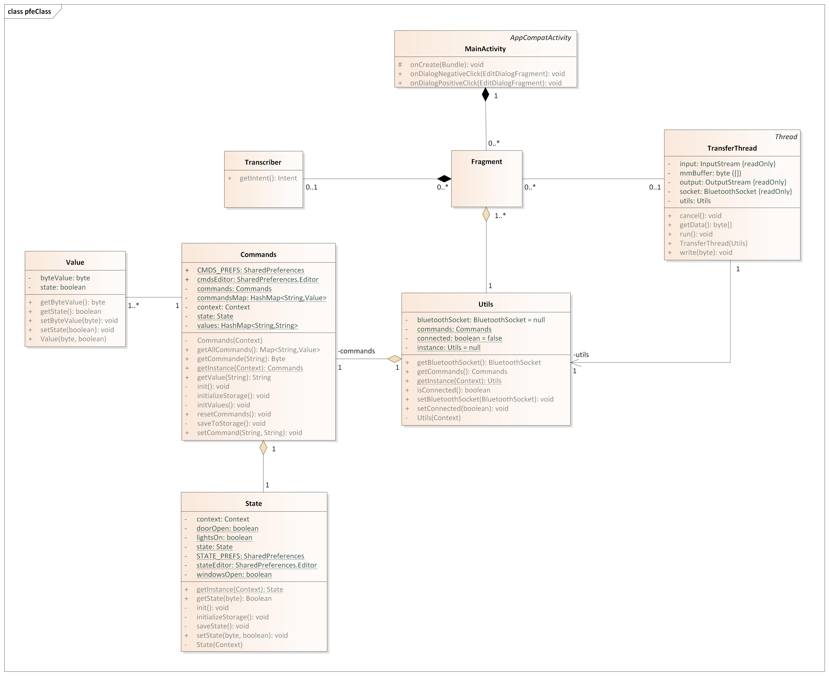
Le diagramme de classe

Slide 15
04. CHOIX DES TECHNIQUES

Slide 16




DIFFÉRENTES TECHNIQUES UTILISÉES

Slide 17



ENVIRONNEMENT DE DÉVELOPPEMENT

Slide 18
05. DEMONSTRATION DU PROTOTYPE

Slide 20
06. CONCLUSIONS ET PERSPECTIVES

Slide 22
Merci pour votre attention!

